Slide 1

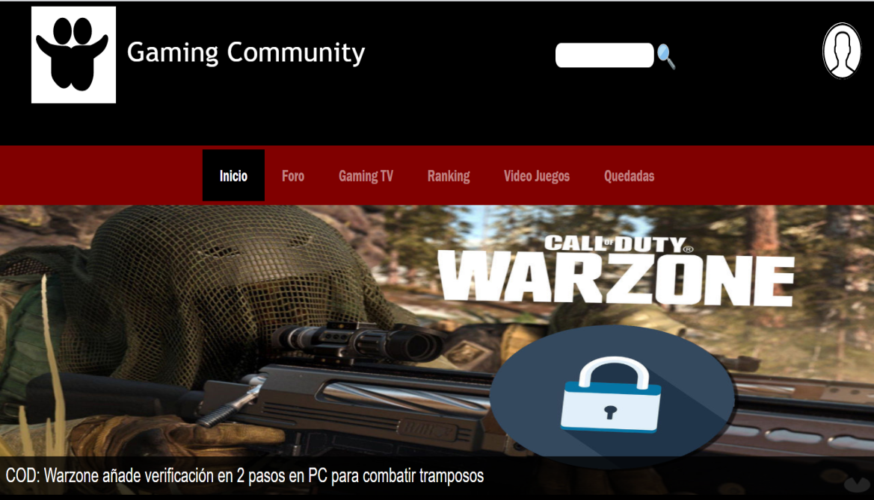
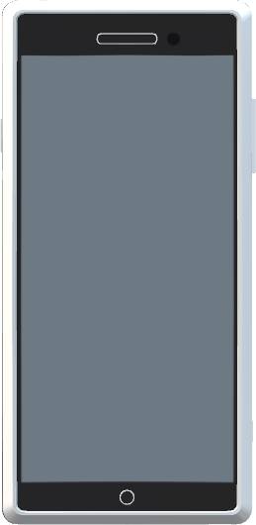
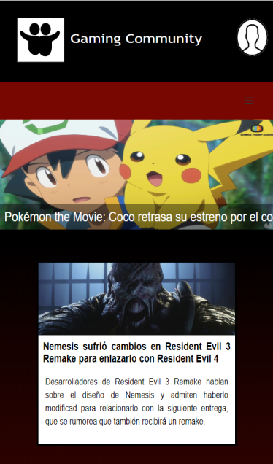
Gaming community Manual de Usuario

Slide 2

Gaming Community – Manual de Usuario
1: Introducción:
El presente manual de Usuario, tiene como finalidad dar a conocer de una manera
detallada y sencilla la estructura de Gaming Community, para que cualquier usuario
pueda, de una forma y sin mayor capacitación, realizar búsquedas eficientes dentro de nuestra comunidad
Gaming Community:
Le permite:
Visualizar: noticias , foros, streams en directo, rankings, videojuegos, quedadas .
Buscar: noticias y videojuegos.
Comprar: Videojuegos.
Comentar : noticias y foros.
Valorar : usuarios, foros.
La pagina es intuitiva y fácil de usar.

Slide 3
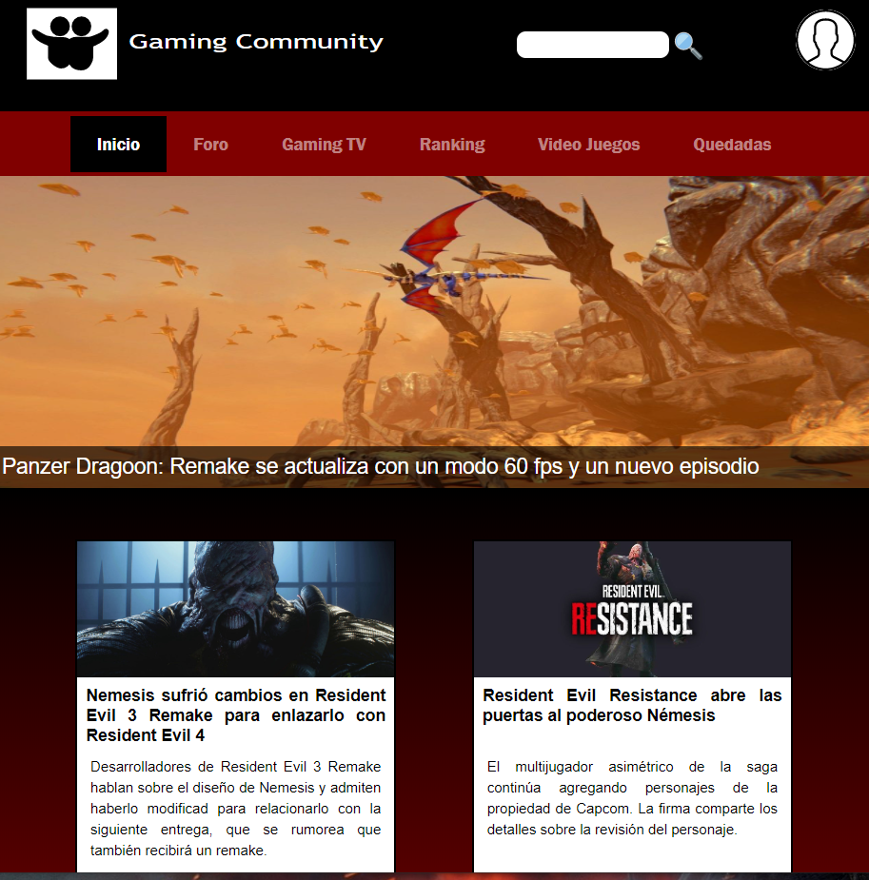
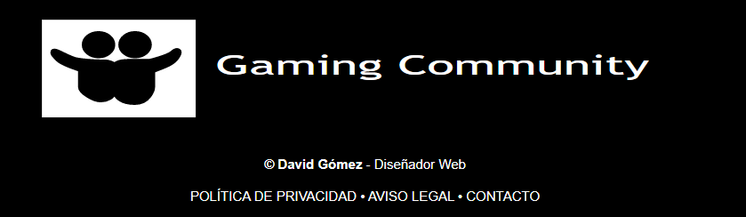
Gaming Community – Manual de Usuario
2.Vision general de Gaming Community
BUSCADOR
CABECERA
MENÚ
CONTENIDO
FOOTER

Slide 4
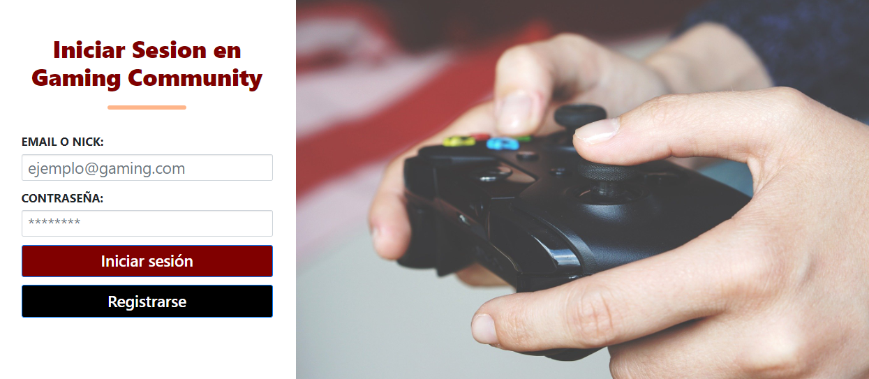
Gaming Community – Manual de Usuario
1.1.REGISTRARSE
El sistema de registrarse es bastante sencillo:
Pulsar

Slide 5
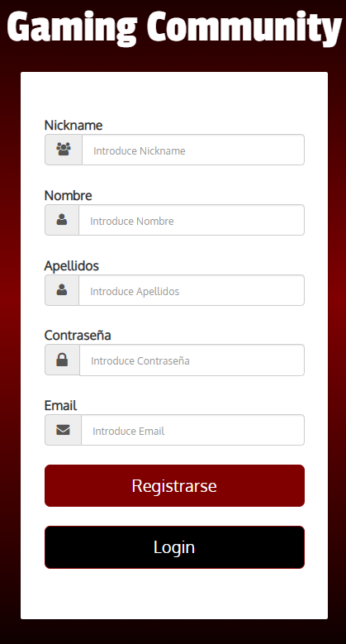
Gaming Community – Manual de Usuario
1.2.REGISTRARSE:
A continuación nos rediccionará a la pagina de registro, en la que nos pedirá:
NickName(Apodo),Nombre, Apellidos, contraseña y un Email.
Apodo
Nombre
Apellidos
Contraseña
Email
Una vez completada toda la información.
Haremos clic en registrarse
Pulsar

Slide 6
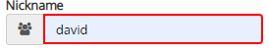
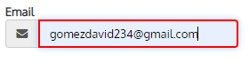
Gaming Community – Manual de Usuario
1.3.POSIBLES ERRORES:
En caso de que el nickname (apodo), ya pertenezca a uno de los usuarios, procedera a ponerse en rojo, y no le dejara registrarse.
Al igual con el Email:

Slide 7

Gaming Community – Manual de Usuario
1.4.. Inicio de sesión:
Para el inicio de sesión desde el registro:
Pulsamos Login para completar el registro y acceder
a Gaming Community.
PULSAR
También podrás iniciar sesión o registrase desde la cabecera de Gaming Community.
PULSAR
Al pulsar nos rediccionará a la pagina de inicio de sesión, si ya estas registrado podrás iniciar sesión en Gaming Community.

Slide 8
Gaming Community – Manual de Usuario
INICIO SESIÓN:
En el que tendrá que rellenar los siguientes datos: Email o Nick(apodo) y la Contraseña.
Email o nick
contraseña
Pulsar
Seguidamente pulsamos botón Iniciar sesión.

Slide 9
Gaming Community – Manual de Usuario
2.Vision general de Inicio
Esta sección contiene noticias de videojuegos mostrando las mas recientes.
CARRUSEL DE NOTICIAS
MENÚ
NOTICIA

Slide 10
Gaming Community – Manual de Usuario
2.1. Interacción general de Inicio
PULSAR
PULSAR
Al pulsar en el carrusel de noticias o en la noticia nos redireccionará a está.

Slide 11
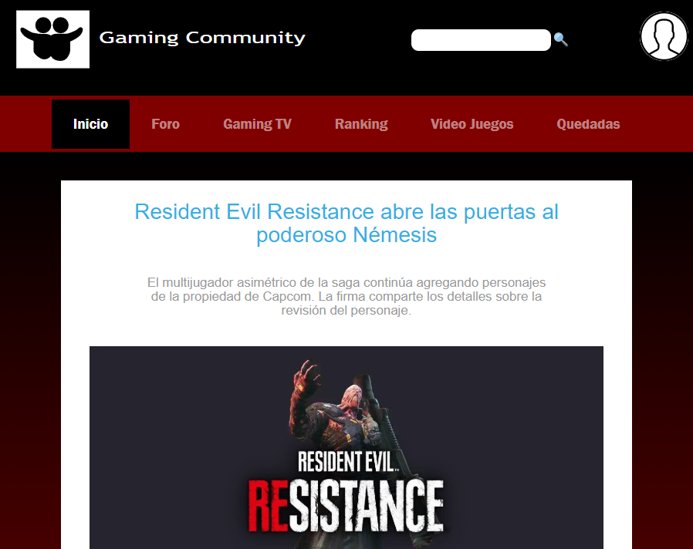
Gaming Community – Manual de Usuario
2.2 INTERACCIÓN DE NOTICIAS:
La noticia solo podrá ser comentada cuando se halla iniciado sesión.

Slide 12
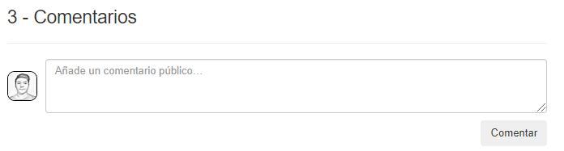
Gaming Community – Manual de Usuario
2.3. INTERACCIÓN DE NOTICIAS:
Una vez iniciado sesión podrás comentar la noticia, para poder publicar un comentario
PULSAMOS
Una vez escrito un comentario pulsamos botón de comentar y se publicara en la pagina de comentarios de la noticia.

Slide 13
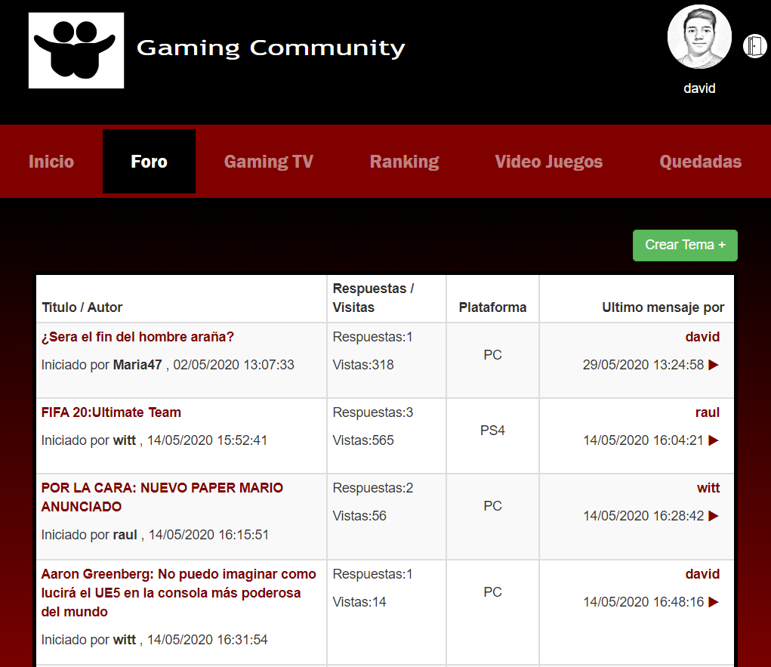
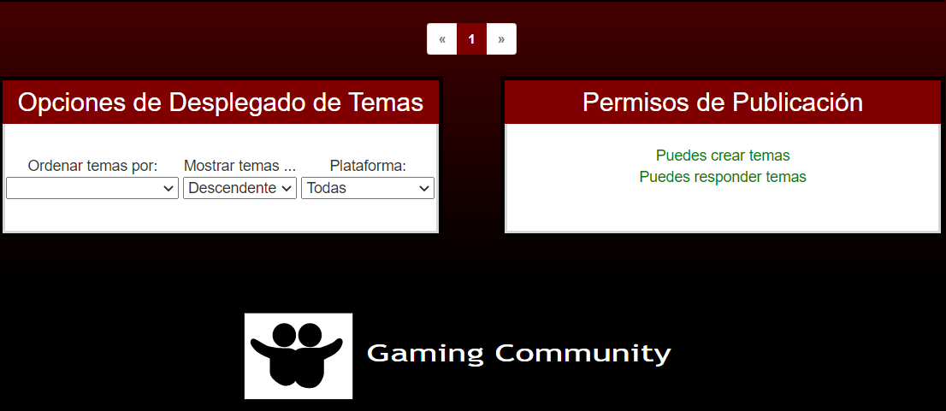
Gaming Community – Manual de Usuario
3.VISTA GENERAL FOROS:
CREAR TEMA
FORO
PERMISOS DE PUBLICACION
DESPLEGADO DE TEMAS

Slide 14
Gaming Community – Manual de Usuario
3.1.INTERACCIÓN GENERAL FOROS:
CREAR FORO
VER FORO
PULSAMOS
PULSAMOS
OPCIONES DE BUSQUEDA
SELECCIONAMOS

Slide 15
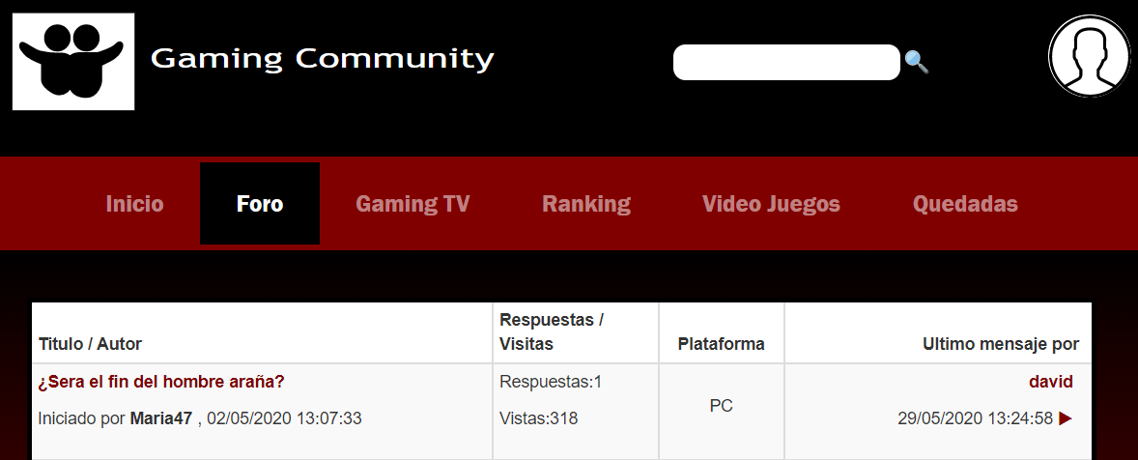
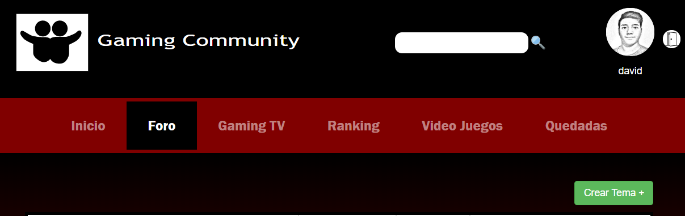
Gaming Community – Manual de Usuario
3.2.1.CREAR TEMA:
Si no ha iniciado sesión en nuestra comunidad no podrá crear temas .
Si ha iniciado sesión en Gaming community, podrá crear un tema a su gusto en nuestro foro. Pulsaremos crear tema.
PULSAMOS

Slide 16
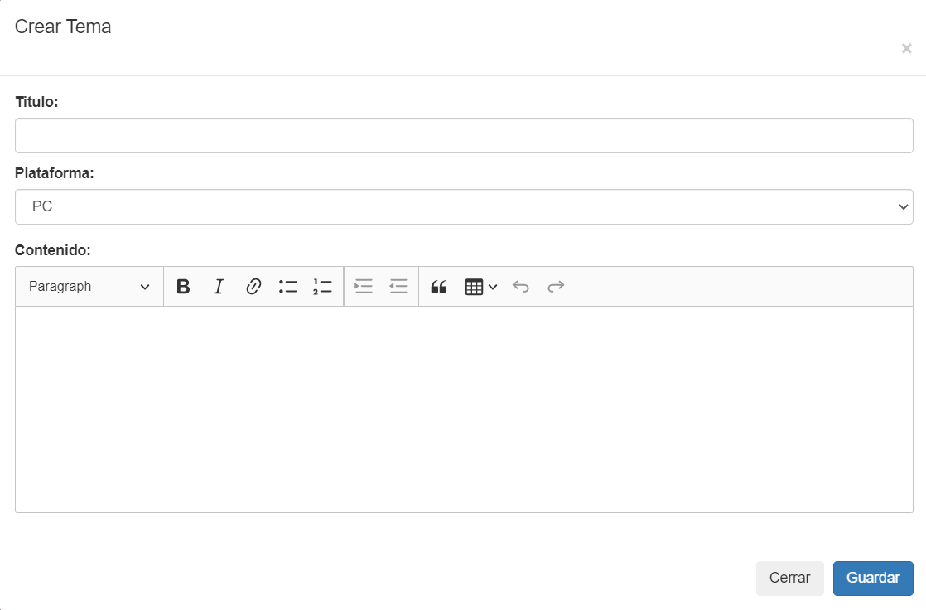
Gaming Community – Manual de Usuario
3.2.1 CREAR TEMA:
Al pulsar crear tema nos aparecerá un desplegable. En el que tendrá que rellenar para poder crear un tema. Una vez completado lo necesario pulsaremos guardar.
PULSAMOS
TITULO: El titulo de tema que va a crear.
PLATAFORMA: Tema que este relacionado con la plataforma: EJ:PS4,pc,IOS…
CONTENIDO: Contenido sobre el tema que quiera crear.

Slide 17
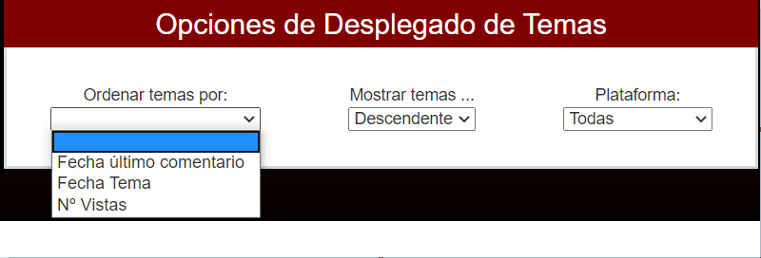
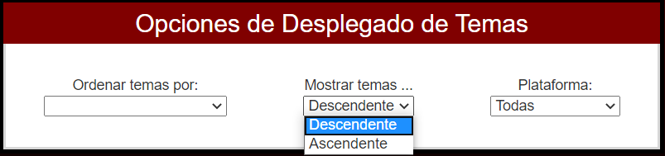
Gaming Community – Manual de Usuario
3.2.2 OPCIONES DE DESPLEGADO DE TEMAS:
El desplegado de temas la funcionalidad es facilitar la búsqueda de un tema.
ORDENAR TEMAS POR: Fecha del ultimo comentario, fecha tema, NºVisitas.
El foro se ordenara según se haya seleccionado. Fecha desde el ultimo comentario, fecha según el tema o el numero de visitas del tema.
Descendente: En fechas se mostrara la mas actual, y en Nº de visitas y el foro con mas visitas
Ascendente: En fecha se mostrara el mas antiguo, y los foros con menos visitas.

Slide 18
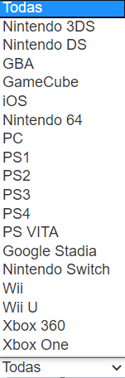
Gaming Community – Manual de Usuario
3.2.2. OPCIONES DE DESPLEGADO DE TEMAS:
Los temas se mostraran , todos o en especifico, según el tipo de plataforma que seleccione para una mejor búsqueda en el foro.

Slide 19
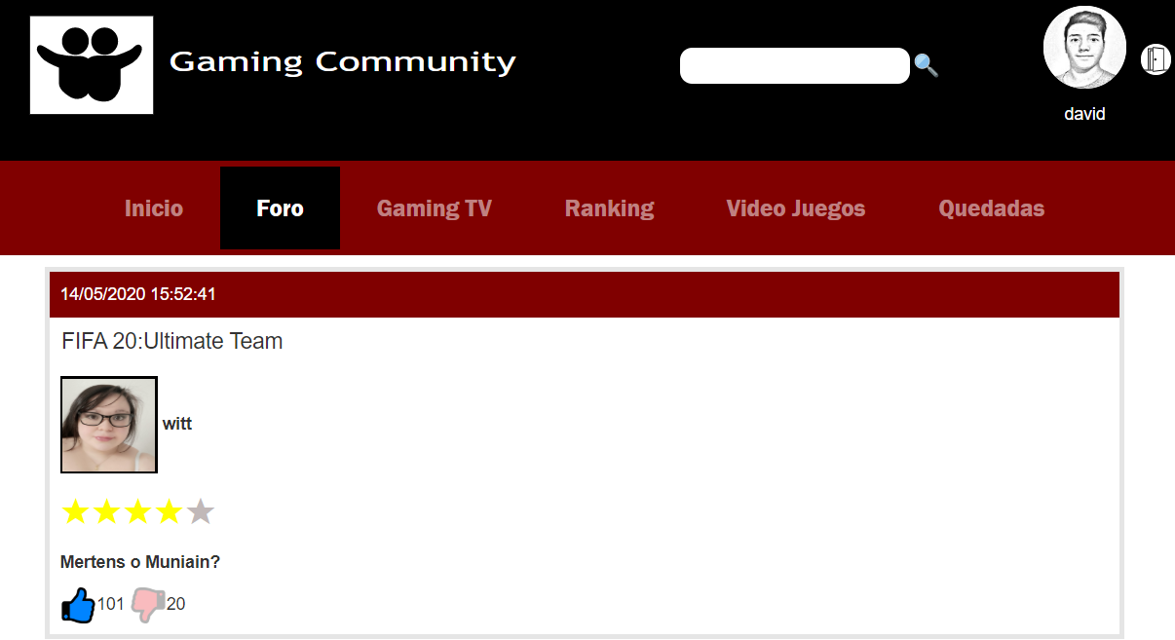
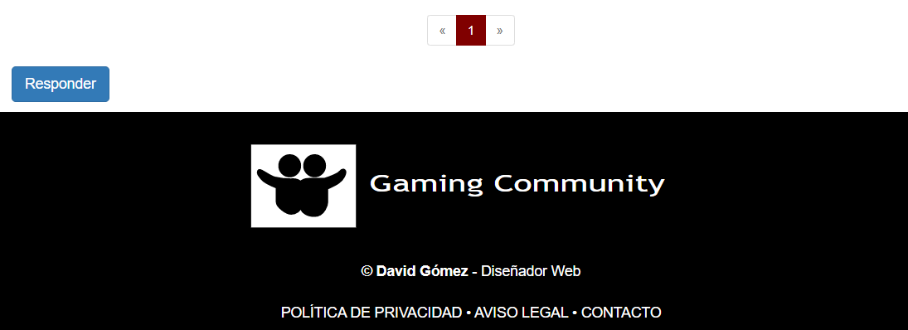
Gaming Community – Manual de Usuario
3.2.3:VISTA GENERAL TEMA:
TITULO DEL TEMA
VALORACIÓN AL USUARIO
ME GUSTA O NO ME GUSTA
RESPONDER TEMA

Slide 20
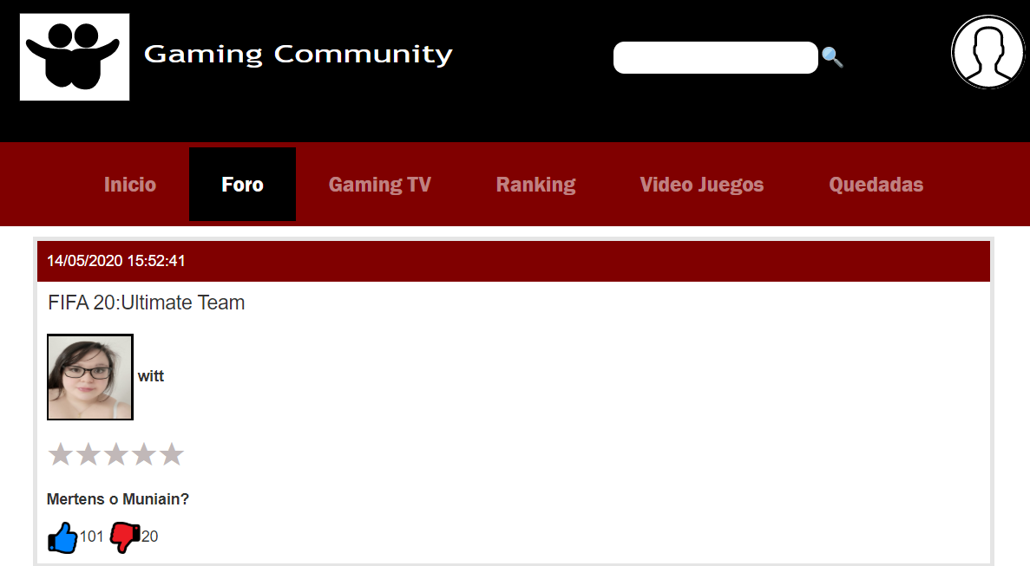

Gaming Community – Manual de Usuario
3.2.3:VISTA GENERAL TEMA:
Si no inicia sesión no podrá dar me gusta o valorar a otros usuarios o crear un comentario.

Slide 21
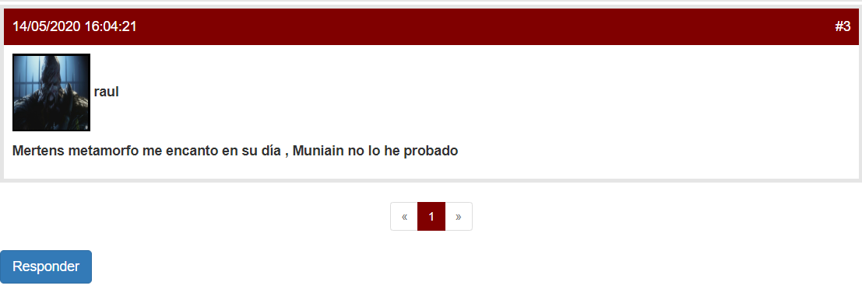
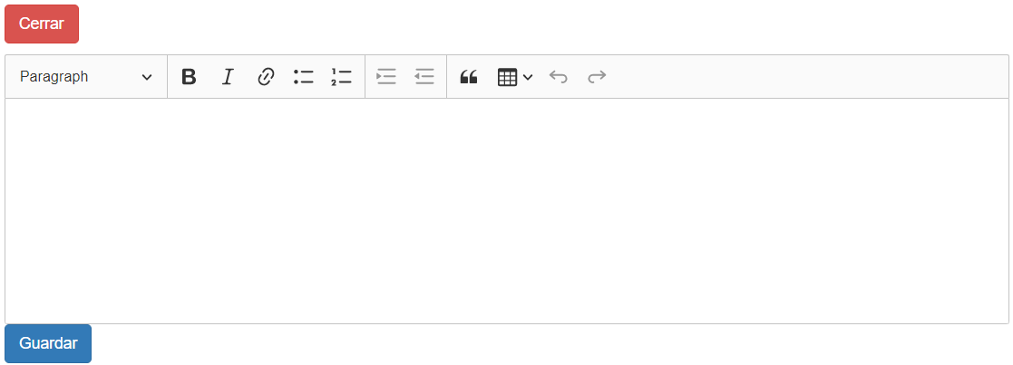
Gaming Community – Manual de Usuario
3.2.3.1.:CREAR RESPUESTAS:
Para responder a un tema del foro, pulsaremos responder.
PULSAMOS
Al pulsar nos aparecerá un desplegable donde podremos responder al tema. Una vez escrito pulsaremos guardar y se publicara.
PULSAMOS

Slide 22
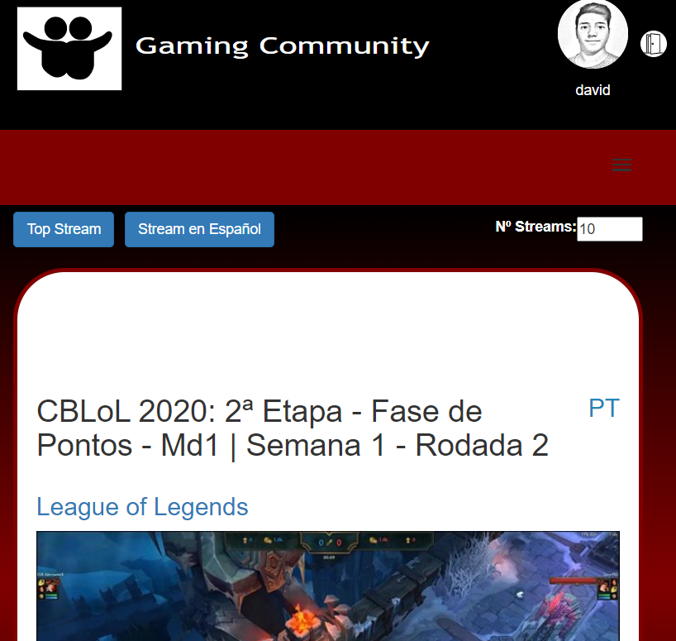
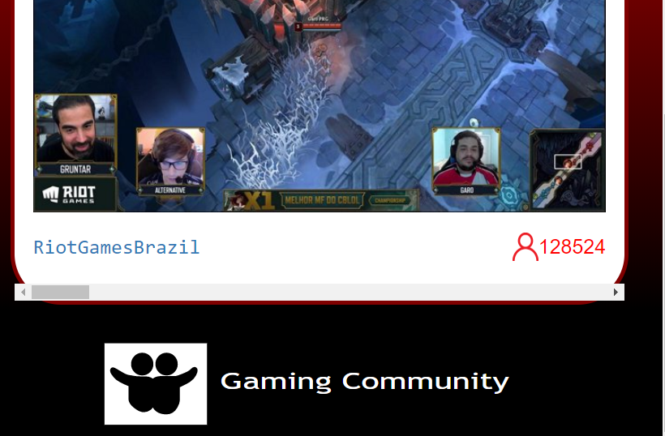
Gaming Community – Manual de Usuario
4.VISTA GENERAL GAMING TV:
OPCIONES STREAM
NUMERO DE STREAMS
JUEGO
IDIOMA
MINIATURA STREAM
NOMBRE DEL STREAMER
VIEWERS

Slide 23
Gaming Community – Manual de Usuario
4.1:INTERACCIÓN GAMING TV:
NUMERO DE VIDEOS
TOP VIDEOS MUNDIALES
TOP VIDEOS ESPAÑA
PULSAMOS
PULSAMOS
INTRODUCIMOS
REDIRIGE A TWICH
PULSAMOS
COMPRA Y BUSQUEDA DEL JUEGO
REDIRIGE A TWICH
PULSAMOS
PULSAMOS

Slide 24
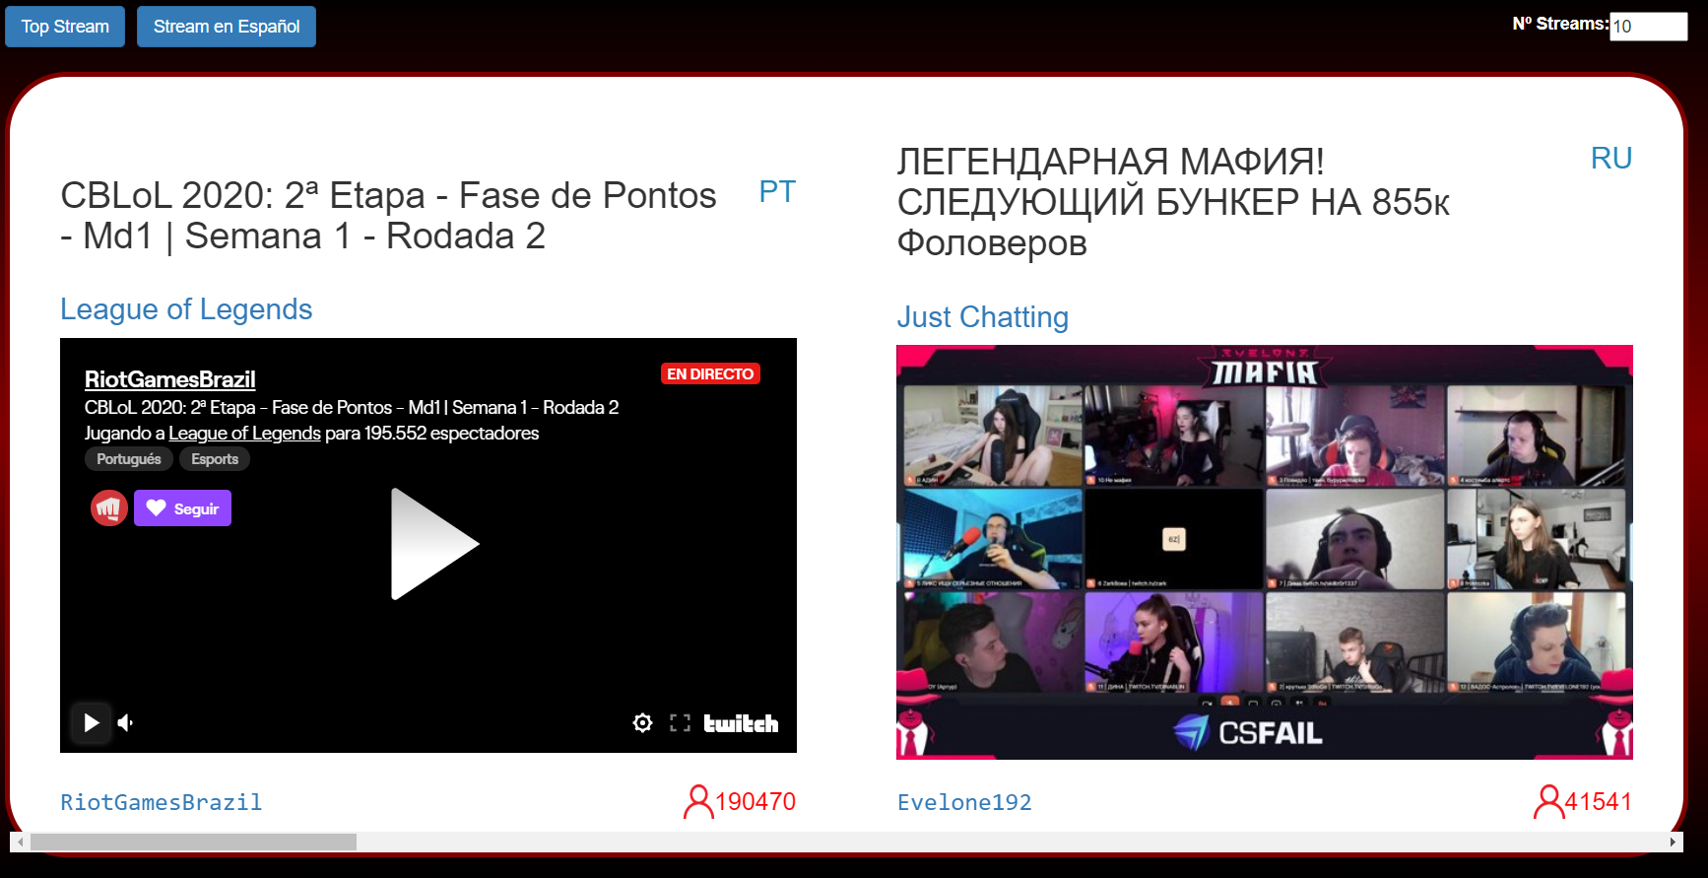
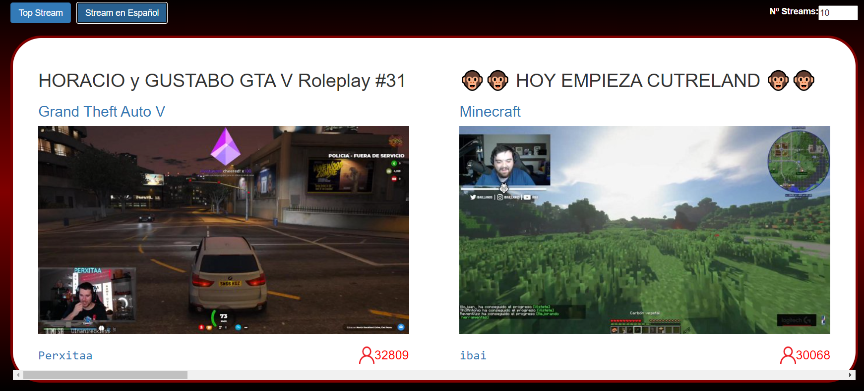
Gaming Community – Manual de Usuario
4.1.2:TOP STREAMS:
Al pulsar top streams nos aparecerán los streams con mas viewer de twitch.
Al presionar streams España nos aparecerán los streams con mas viewer de twitch en idioma Español.

Slide 25
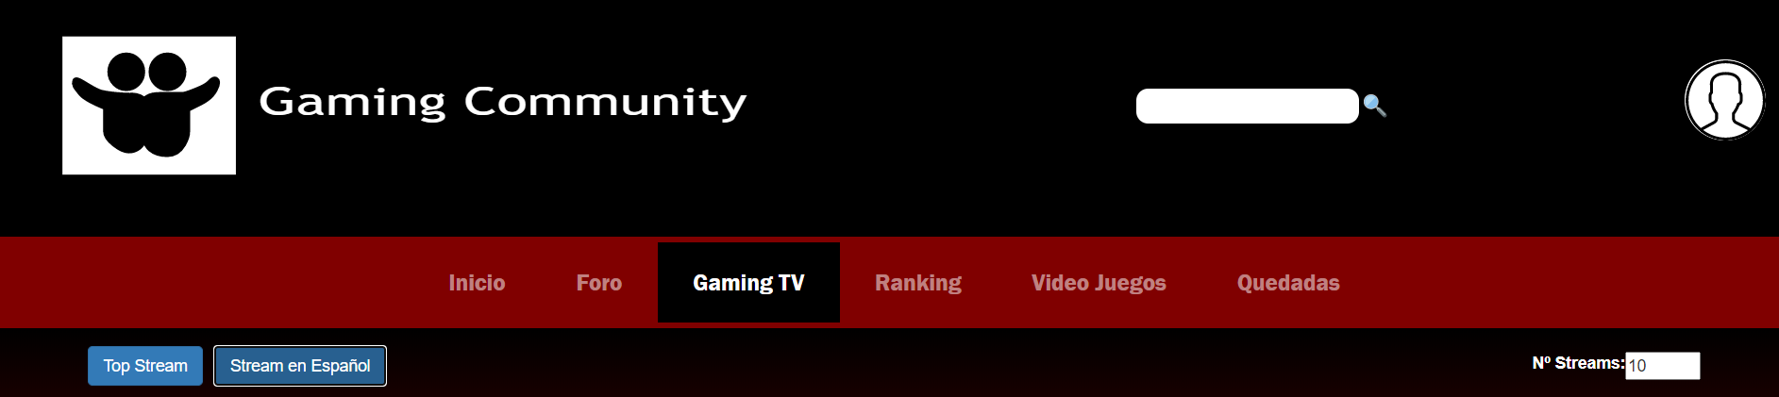
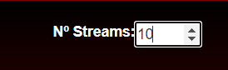
Gaming Community – Manual de Usuario
4.1.3 Nº STREAMS:
En Nº de Streams podrás seleccionar la cantidad de streams que quieras que te aparezcan al buscar.
Hay dos formas de poner la cantidad de streams, inserción por teclado o subiendo y bajando la flecha

Slide 26
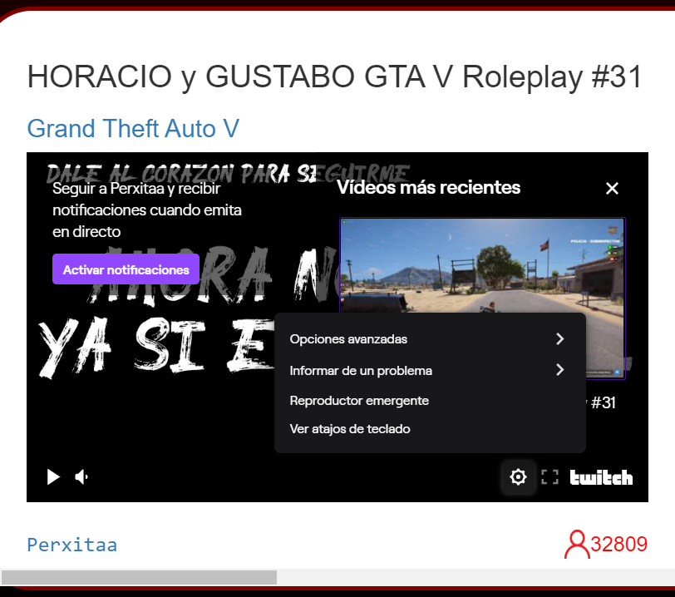
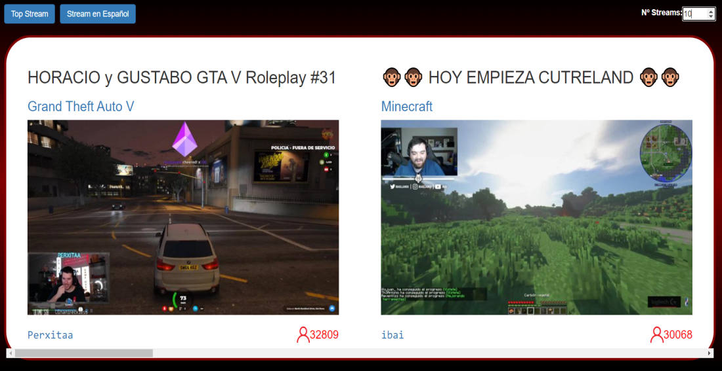
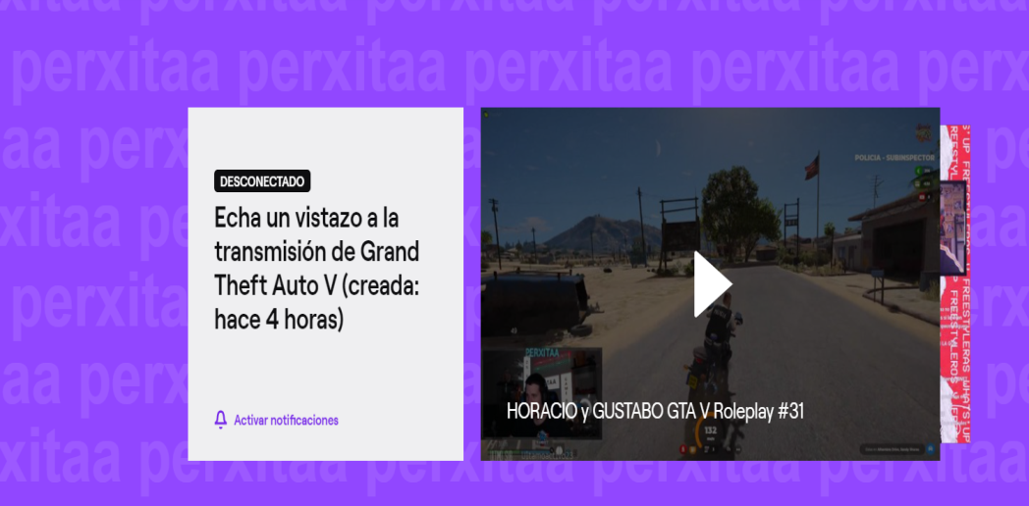
Gaming Community – Manual de Usuario
4.1.4:REDIRECCIONA A TWITCH:
Al presionar la imagen activaremos el streams, aparecerá para pausarlo, darle volumen, una configuración avanzada o para verlo en twitch.
Si pulsamos el nombre del creador del streams directamente nos rediccionará a twitch.

Slide 27
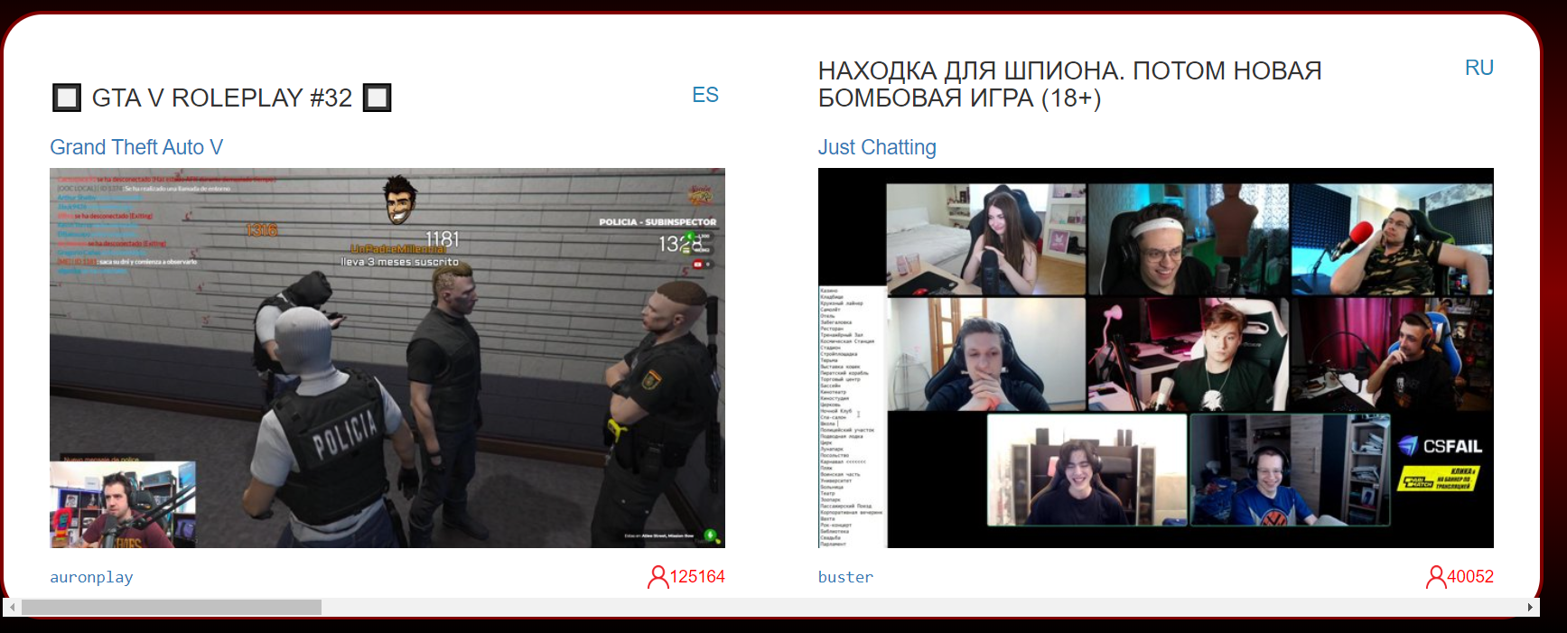

Gaming Community – Manual de Usuario
4.1.5:DESCRIPCIÓN DEL JUEGO:
Al pulsar el nombre del juego del stream nos redirigirá a la descripción del juego.
En la información podremos saber para que tipo de plataforma esta el videojuego y en que consiste y la fecha de publicación del mismo. También tendremos la opción de compra.

Slide 28
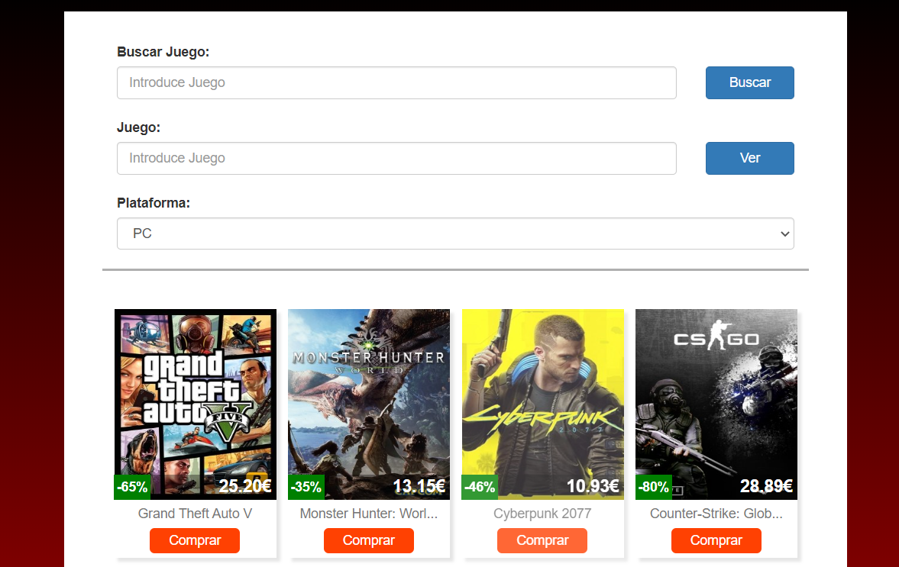
Gaming Community – Manual de Usuario
5 VISTA GENERAL VIDEO JUEGOS:
BUSCAR
DESCRIPCION DEL JUEGO
BUSCADOR DE VIDEOJUEGOS
PLATAFORMAS

Slide 29
Gaming Community – Manual de Usuario
5.1:INTERACCION DE VIDEOJUEGOS:
BUQUEDA DE VIDEOJUEGOS
PULSAMOS
PLATAFORMAS
PULSAMOS
PULSAMOS
INFORMACION
COMPRAR
PULSAMOS
PULSAMOS

Slide 30
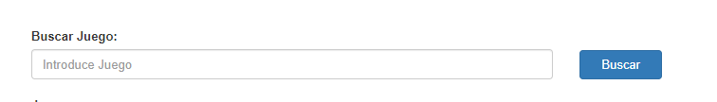
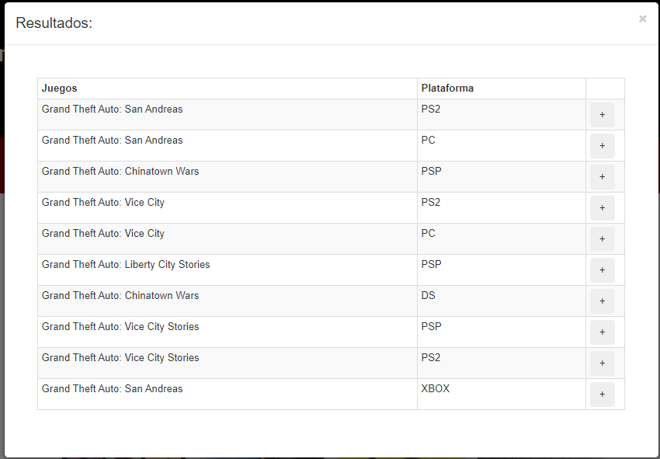
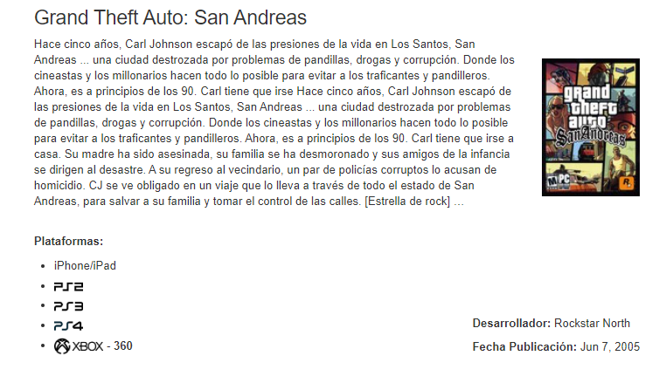
Gaming Community – Manual de Usuario
5.1.2. BUSCADOR DE VIDEOJUEGOS:
Para buscar un videojuego introducimos el nombre del videojuego que queremos buscar y pulsamos buscar.
PULSAMOS
Al pulsar nos rediccionará a los resultados encontrados.
Al pulsar nos aparecerá todos los juegos que coincide con el titulo proporcionado.
PULSAMOS

Slide 31
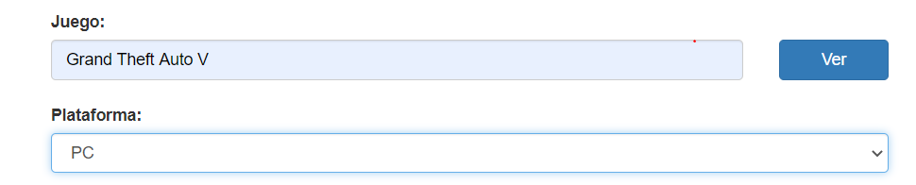
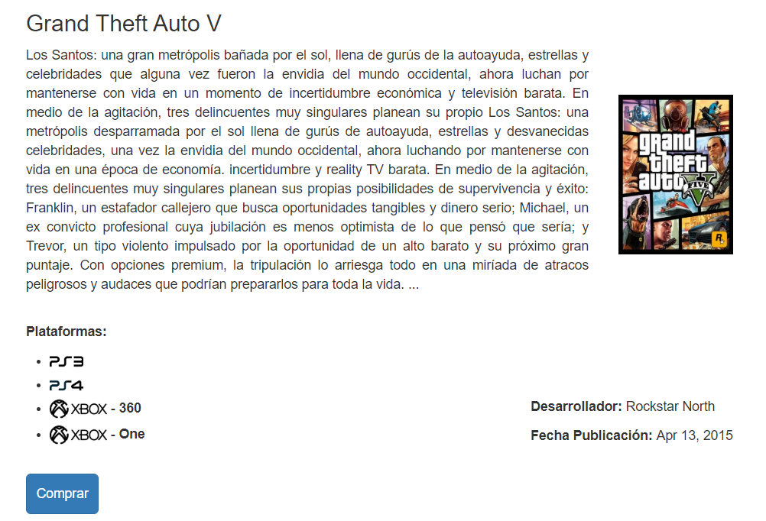
Gaming Community – Manual de Usuario
5.1.3:INFORMACION DE VIDEOJUEGOS:
Para buscar información de un juego en concreto debemos introducir el titulo y seleccionar la plataforma pulsar (ver).
seleccionar
Al pulsarlo nos rediccionará a la parte inferior de la pagina donde nos mostrara el video juego con la descripción y la opción de comprar.

Slide 32
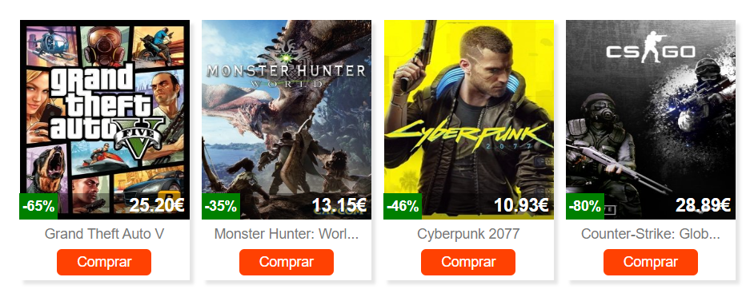
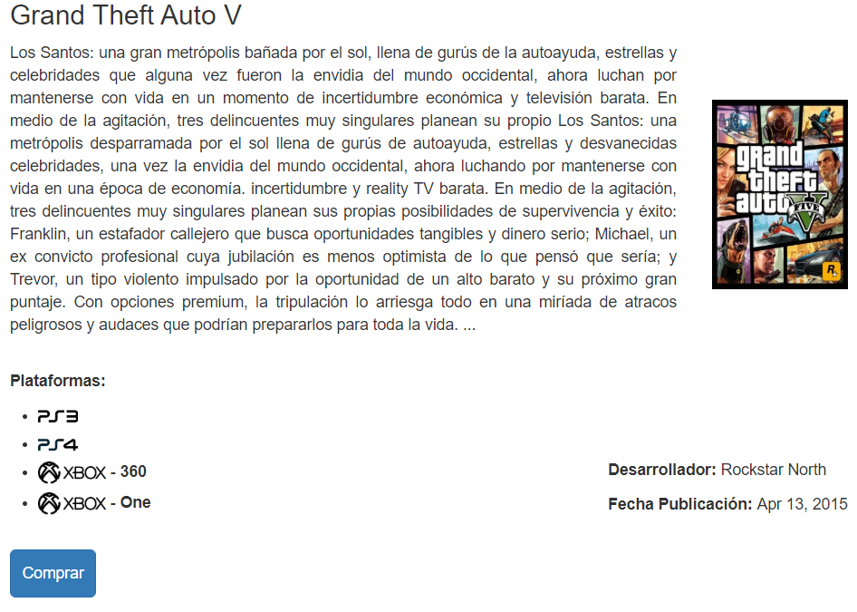
Gaming Community – Manual de Usuario
5.1.4.COPRA DE VIDEOJUEGOS:
Para comprar un videojuego debemos seleccionar el juego que queramos comprar .
Si está disponible para su compra aparecerá el botón.

Slide 33
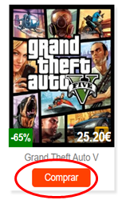
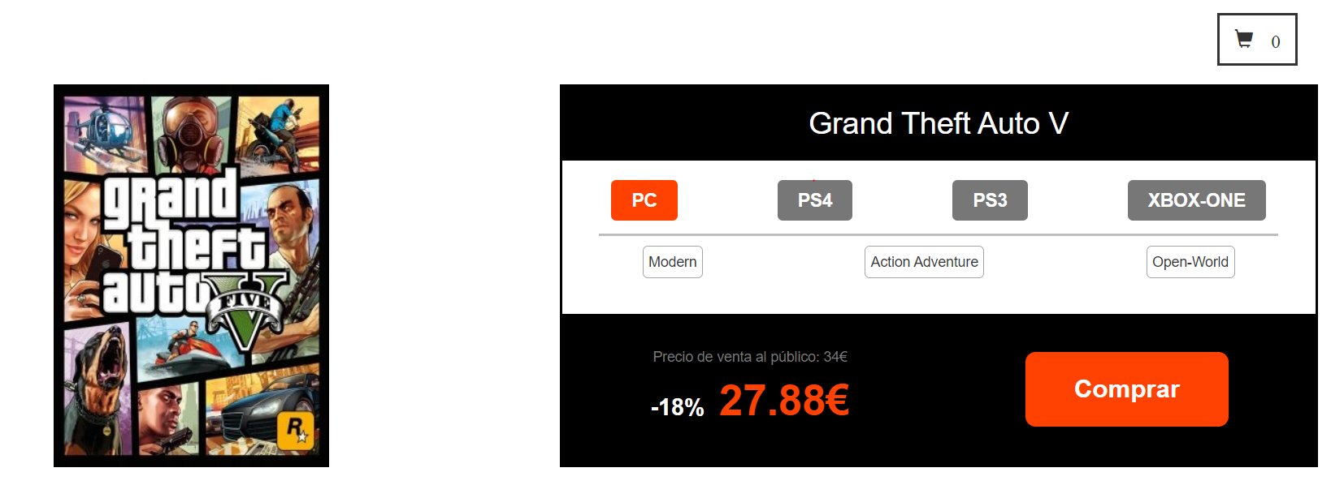
Gaming Community – Manual de Usuario
5.1.4.COMPRA DE VIDEOJUEGOS:
Al presionar comprar, nos rediccionará a seleccionar el tipo de plataforma disponibles .
SELECCIONAMOS
Seleccionaremos la plataforma que deseemos comprar el video juego y presionaremos el botón comprar. En caso de que quiera seguir comprando se añadirá a la cesta.
PULSAMOS

